Slide 1
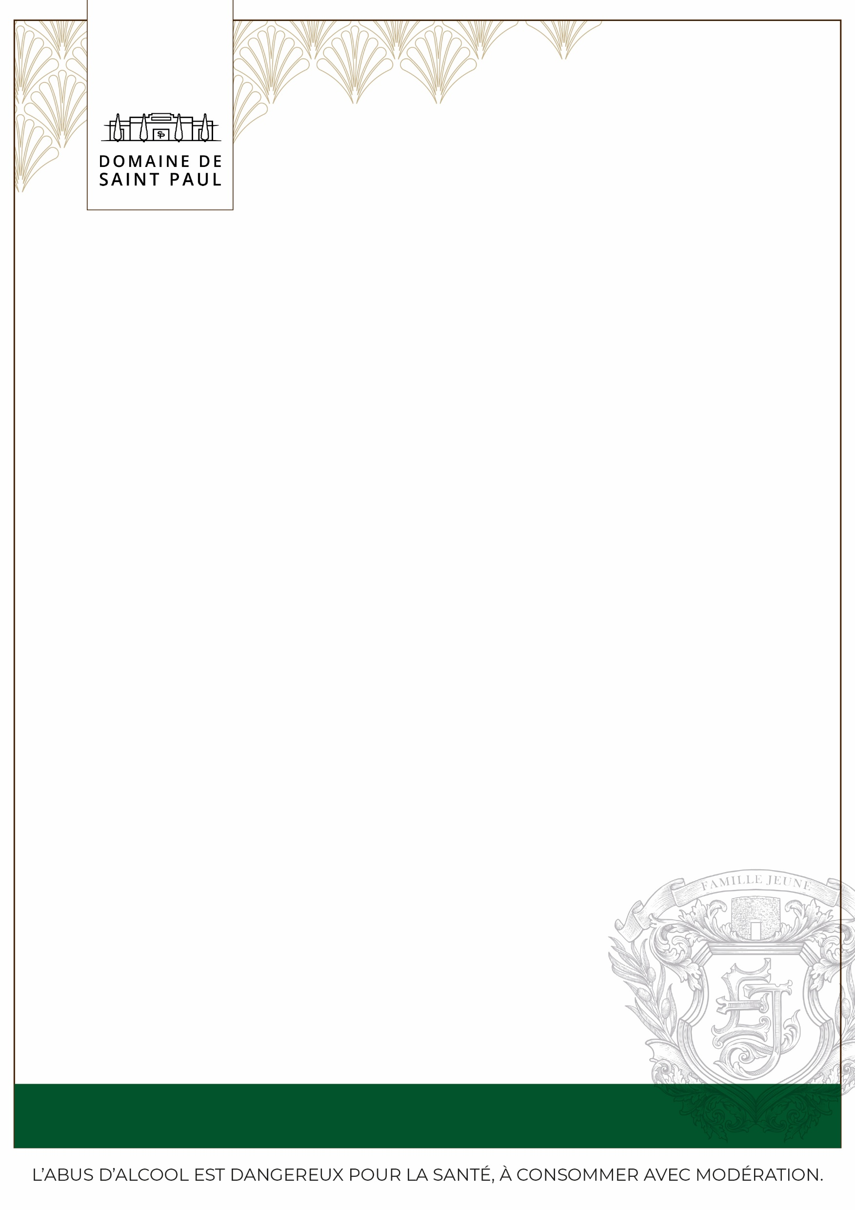
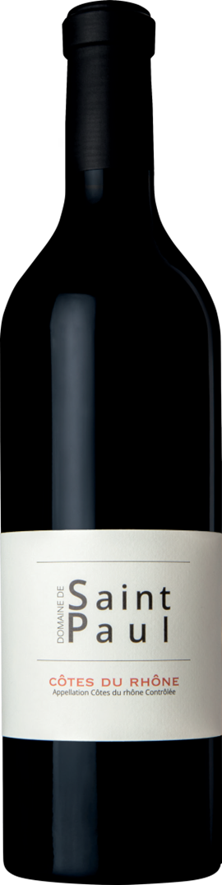





Côtes-du-Rhône
2024
Grenache 69%
Syrah 31%
TERROIR
Parcelles situées à Gadagne.
Âge moyen des vignes 45 ans.
Sol de sables et d’argiles.
TERROIR
Parcels located in Gadagne. Average age of vines 45 years.Sand and clay soil.
VINIFICATION
Méthode traditionnelle avec éraflage en totalité. Fermentation thermorégulée. Cuvaison de 3 semaines. Une dégustation quotidienne de chaque cuve a lieu pour déterminer au mieux la date de décuvage. Les vins de goutte et de presse sont séparés.
VIVIFICATION
Traditional method with total destemming. Temperature-controlled fermentation. Vatting period of 3 weeks. Each vat is tasted daily to determine the best date for devatting. Free-run and press wines are separated.
ÉLEVAGE
Le vin est élevé en cuve inox pendant quelques mois, afin d’en préserver le fruit.
AGING
The wine is aged in stainless steel vats for several months to preserve its fruitiness.
DÉGUSTATION
Concentration de petits fruits rouges, notes subtiles d’épices douces avec une belle fraîcheur.
TASTING NOTES
Concentration of red berries, subtle notes of sweet spices and freshness.
Garde : 5 à 10 ans
Service : 16-18 °C / 60-64 °F
Formats : 75 cl
SCEA JEUNE ELIE CLOS SAINT PAUL
Route de Sorgues – BP 85 – 84230 Châteauneuf-du-Pape Cedex
T. 04 90 83 70 28 – contact@famillejeune.fr – www.famillejeune.fr

